Slide 1
Времена года
Зима
Весна
Лето
Осень

Slide 2
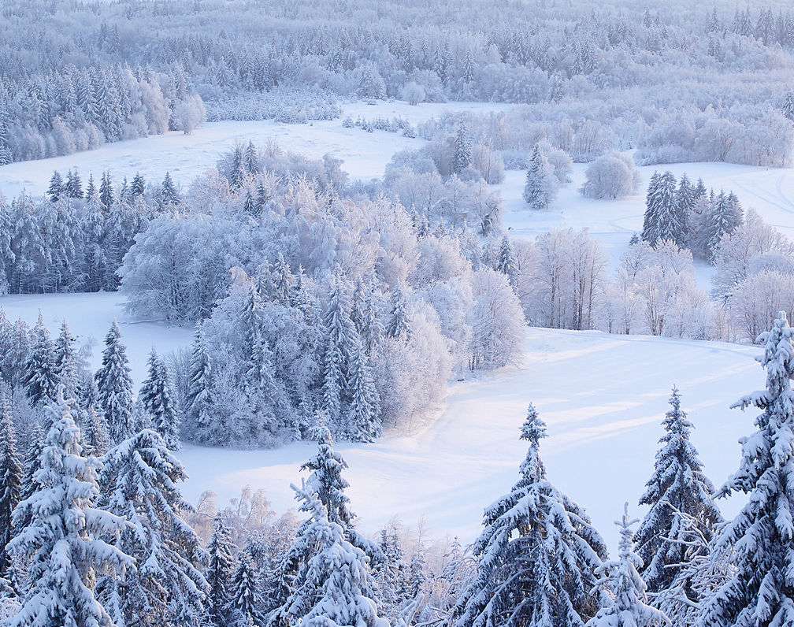
Зима
1. Снежинки, как и люди всегда отличаются друг от друга. ...
2. Сосульки получаются чаще всего с южной стороны дома.
3. На планете Земля семь с лишним миллиарда людей и больше половины от этого числа, никогда не видели снег собственными глазами.

Slide 3
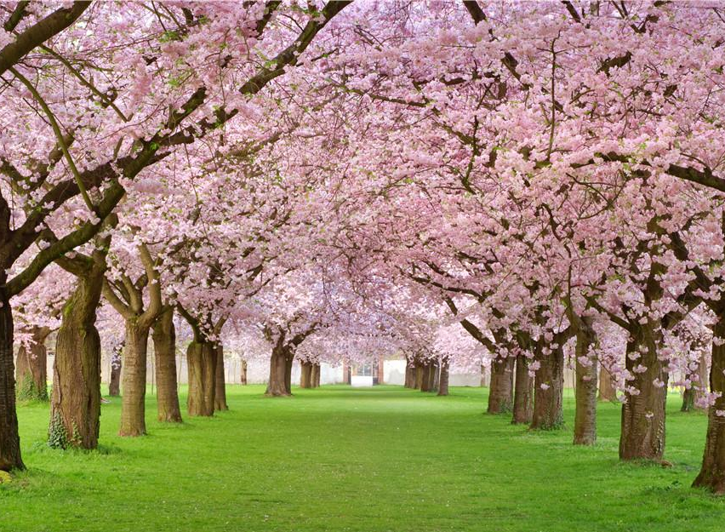
Весна
1.Весной дети растут в 3 раза быстрее
2.Первым деревом, радующим цветением, является сакура ...
3.20 марта — день весеннего равноденствия ...
4.Самое большое количество торнадо происходит в весенние месяцы ...
5.Весной растения пробуждаются в соответствии с особыми биологическими часами

Slide 4
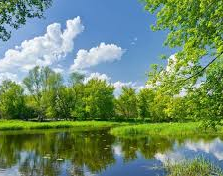
Лето
1.Летом дети растут в 3 раза быстрее
2. Когда температура окружающей среды достигает 40 градусов, человеческое тело для нормализации температурного режима вырабатывает до 1 литр пота в час, вынуждая нас непрерывно пить воду.
3. Мужчины легче переносят жару. ...
4. Существуют места, где лета фактически нет – речь идет об Арктике.

Slide 5
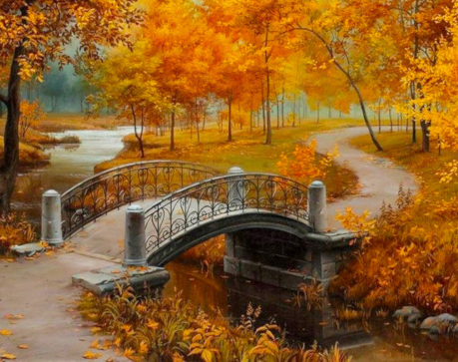
Осень
1.До 18-го века на Руси считалось, что осень начинается не 1, а 23 сентября, а заканчивалась 25 декабря.
2.В Южном полушарии осенними месяцами являются март, апрель и май.
3.В экваториальном поясе Земли осени как таковой нет. Там вообще нет зимы или лета, их заменяют сухой и дождливый сезоны.
4.Осенняя депрессия — реально существующий диагноз. Ей подвержено около 5% населения стран, в которых осень есть.
5.Кратковременное тепло осенью, известное, как бабье лето, бывает почти каждый год.
6.Официально метеорологическая осень не совсем совпадает с календарной, так как атмосфера и почва отчасти замедляют смену сезонов.

